Slide 1
软件工程导论
梁文新
办公室：综合楼105
电 话： 87571625
wxliang@dlut.edu.cn

Slide 2
软件的生命周期
问题定义
软件
定义
可行性分析
What？
需求分析
How？
总体设计
软件
开发
详细设计
编码
测试
运行
维护
运行维护
wxliang@dlut.edu.cn

Slide 3
第五章 总体设计(Architectural Design)
5.1 设计过程
5.2 设计原理
5.3 启发规则
5.4 描绘软件结构的图形工具
5.5 面向数据流的设计方法
5.6 小结
wxliang@dlut.edu.cn

Slide 4
概述
总体设计(Architectural Design)又称为概要设计(Overall Design)或初步设计(Initial Design)
总体设计的基本目的：用比较抽象概括的方式确定系统如何完成预定义的任务，即：确定系统的物理配置方案，并进而确定组成系统的每个程序的结构
  划分出组成系统的物理元素（黑盒子）——程序、文件、数据库、人工过程、文档
  设计软件的结构（Software Architecture）——每个程序由哪些模块（Module）组成，这些模块相互间的关系
wxliang@dlut.edu.cn

Slide 5

概述
总体设计过程
  寻找可能的方案并推荐最佳方案
  对此方案设计出软件结构
  通过改进得到更合理的软件结构
  数据库设计
  确定测试要求并且制定测试计划
wxliang@dlut.edu.cn

Slide 6
概述
Functional
model
Information/Data
model
Behavioral
model
Data design
Design
Architectural
design
Interface
design
Code
Other
requirements
Integrated
& validated
software
Procedural
design
Program
modules
Test
wxliang@dlut.edu.cn

Slide 7
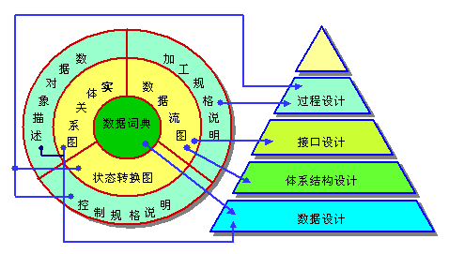
分析模型到软件设计的映射
wxliang@dlut.edu.cn

Slide 8
软件设计的重要性
在软件设计期间所做出的决策，将最终决定软件开发能否成功，更重要的是，这些设计决策将决定软件维护的难易程度
设计是软件开发过程中决定产品质量的关键阶段：
  提供了可以进行质量评估的软件表示
  把用户需求准确转变为最终产品
  是后续所有软件开发与维护步骤的基础
wxliang@dlut.edu.cn

Slide 9
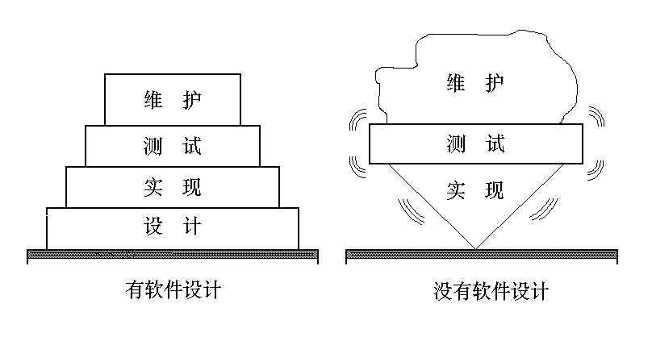
软件设计的重要性
软件设计是后续开发步骤及软件维护工作的根基。
如果失去设计，所有后续工作就如同一只摇摇欲坠的陀螺
wxliang@dlut.edu.cn

Slide 10
5.1 设计过程
总体设计的两个阶段
  系统设计阶段：确定系统的具体实现方案
  结构设计阶段：确定软件结构
设想供选择的方案：设想数据流图中的处理分组的各种可能的方法，抛弃在技术上行不通的分组方法，余下的分组方法代表可能的实现策略，并且可以启示供选择的物理系统
选取合理方案：从问题定义和可行性分析阶段确定的工程规模和目标出发，选取低、中、高成本三种方案，每个方案准备如下资料：
  系统流程图
  组成系统的物理元素清单
  成本/效益分析
  实现进度计划
wxliang@dlut.edu.cn

Slide 11

5.1 设计过程
推荐最佳方案：综合分析对比各种合理方案的利弊，推荐一个最佳的方案，并为最佳方案制定详细的实现计划（Chap. 13）
功能分解:对分析模型进一步细化，进行功能分解
  程序设计
    结构设计：模块组成及相互关系
    过程设计：各模块的处理过程→详细设计
  软件结构
    进一步功能分解，对DFD进一步细化，并用IPO图等工具描述细化后每个处理的算法
wxliang@dlut.edu.cn

Slide 12
5.1 设计过程
设计软件结构：将模块组织成良好的层次系统
  软件结构反映系统中模块的相互调用关系：顶层模块调用它的下层模块以实现程序的完整功能，每个下层模块再调用更下层的模块，最下层的模块完成最具体的功能
  软件结构通过层次图或结构图来描绘，DFD细化到一定程度即可直接由其映射出软件结构
数据库设计
  模式设计：确定物理数据库结构
  子模式设计：用户视图设计
  完整性设计和安全性设计
  优化：改进模式和子模式以优化数据的存取
wxliang@dlut.edu.cn

Slide 13
5.1 设计过程
制定测试计划（Chap. 7）
书写文档
  系统说明
    系统流程图描绘的系统构成方案
    组成系统的物理元素清单
    成本/效益分析
    最佳方案的概括描述
    精化的图形工具描述的软件结构、各模块的算法
    模块间的接口
    需求、功能、模块间的交叉参照关系
  用户手册
  测试计划
  详细的实现计划
  数据库设计结果
审查和复查：技术审查→管理审查
wxliang@dlut.edu.cn

Slide 14
5.2 设计原理
5.2.1 模块化
模块(Module)是由边界元素限定的相邻的程序元素(例如，数据说明，可执行的语句)的序列，而且有一个总体标识符来表示
  像Pascal或Ada这样的块结构语言中的Begin…end对，或者C, C++和Java语言中的{…}对，都是边界元素的例子
  过程、函数、子程序和宏等，都可作为模块
面向对象范型中的对象(Chap. 9)是模块，对象内的方法也是模块。模块是构成程序的基本构件
wxliang@dlut.edu.cn

Slide 15
模块的属性
四种属性: (1) 输入/输出、(2) 逻辑功能、(3) 运行程序、(4) 内部数据。前两个属性又称为外部属性，后两个属性又称为内部属性
  (1)一个模块的输入/输出都是针对同一个调用者的
  (2)模块的逻辑功能是指模块能够做什么事，表达了模块把输入转换成输出的功能，可以是单纯的输入/输出功能
  (3)模块的运行程序指模块如何用程序实现其逻辑功能
  (4)模块的数据指属于模块自己的数据
总体设计阶段更关注的是模块的外部属性
wxliang@dlut.edu.cn

Slide 16
理想模块 (黑箱模块)
每个理想模块只解决一个问题
每个模块的功能都应该很明确，使人容易理解
理想模块之间的联结关系简单，具有很强的独立性
由理想模块构成的系统，容易使人理解，易于编程，易于测试，易于修改和维护
wxliang@dlut.edu.cn

Slide 17























5.2.1 模块化 (Modularity)
模块化就是把程序划分成独立命名且可独立访问的模块，每个模块完成一个子功能，把这些模块集成起来构成一个整体，可以完成指定的功能满足用户的需求。
wxliang@dlut.edu.cn

Slide 18
模块化的理论依据
设函数C(x)定义问题x的复杂程度，函数E(x)确定解决问题x需要的工作量。对于两个问题P1和P2，如果：C(P1)>C(P2)，则显然有：
  E(P1)>E(P2)
根据人类解决一般问题的经验，有：
  C(P1+P2)>C(P1)+C(P2)
  进而获得：E(P1+P2)>E(P1)+E(P2)
wxliang@dlut.edu.cn

Slide 19
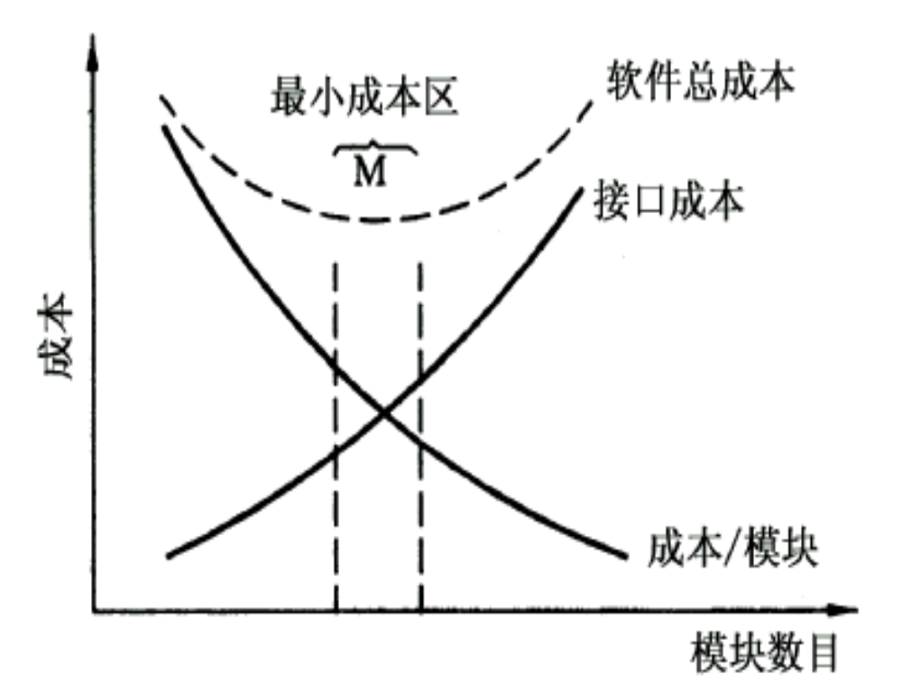
5.2.1 模块化 (Modularity)
模块化——各个击破，复杂问题简单化
接口成本：不能无限制的分割问题
适当模块数：总成本最低。——如何确定：
  适当模块数？
  模块大小？
模块化和软件成本
wxliang@dlut.edu.cn

Slide 20
5.2.1 模块化 (Modularity)
1988年，法国科学家B. Meyer提出了五条标准，可以用这五条标准来评价一种设计方法定义有效的模块系统的能力。下面列出这五条标准：
  模块可分解性(Decomposability) 
    如果一种设计方法提供了把问题分解为子问题的系统化机制，它就能降低整个问题的复杂性，从而可以实现一种有效的模块化解决方案
wxliang@dlut.edu.cn
Notes:
评价设计方法能够划分模块的能力

Slide 21
5.2.1 模块化 (Modularity)
  模块可组装性(Composability)
    如果一种设计方法能把现有的(可重用的)设计构件组装成新系统，它就能提供一种并非一切都从头开始做的模块化解决方案
  模块可理解性(Understandability)
    如果可以把一个模块作为一种独立单元(无需参考其他模块)来理解。那么，这样的模块是易于构造和易于修改的
wxliang@dlut.edu.cn

Slide 22
5.2.1 模块化 (Modularity)
  模块连续性(Continuity)
    如果对系统需求的微小修改只导致对个别模块，而不是对整个系统的修改，则修改所引起的副作用将最小
  模块保护性(Protection)
    如果在一个模块内出现异常情况时，它的影响局限在该模块内部，则由错误引起的副作用将最小
wxliang@dlut.edu.cn

Slide 23

5.2.1 模块化 (Modularity)
模块化设计的优点
  采用模块化原理可以使软件结构清晰
  不仅容易设计也容易阅读和理解
  因为程序错误通常局限在有关的模块及它们之间的接口中，所以模块化使软件容易测试和调试，因而有助于提高软件的可靠性
  因为变动往往只涉及少数几个模块，所以模块化能够提高软件的可修改性
  模块化也有助于软件开发工程的组织管理
wxliang@dlut.edu.cn

Slide 24
5.2.2 抽象
抽象：即抽出事务的本质特性——事物、状态或过程之间总存在着某些相似的方面(共性)——而暂时不考虑它们的细节，它是人类认识复杂事物时最有力的思维工具
从抽象到具体分析和构造软件的层次结构，是进行软件设计的一种有效的方法
  复杂的动态系统：高级的抽象概念构造和理解→较低的层次→ … →最低层次、具体元素
软件工程过程：每一步都是对抽象层次的一次精化
  可行性研究：将软件作为系统的一个完整部件
  需求分析：使用熟悉方式描述软件解法
  设计：越来越具体
  实现：抽象的最低层
wxliang@dlut.edu.cn

Slide 25
5.2.3 逐步求精
逐步求精是人类解决复杂问题时采用的基本技术，也是许多软件工程技术的基础
  逐步求精：“为了能集中精力解决主要问题而尽量推迟对问题细节的考虑。”
求精实际上是细化过程
  从在高抽象级别定义的功能陈述(或信息描述)开始。该陈述仅仅概念性地描述了功能或信息，但是并没有提供功能的内部工作情况或信息的内部结构
  求精要求设计者细化原始陈述，随着每个后续求精(细化)步骤的完成而提供越来越多的细节
wxliang@dlut.edu.cn

Slide 26
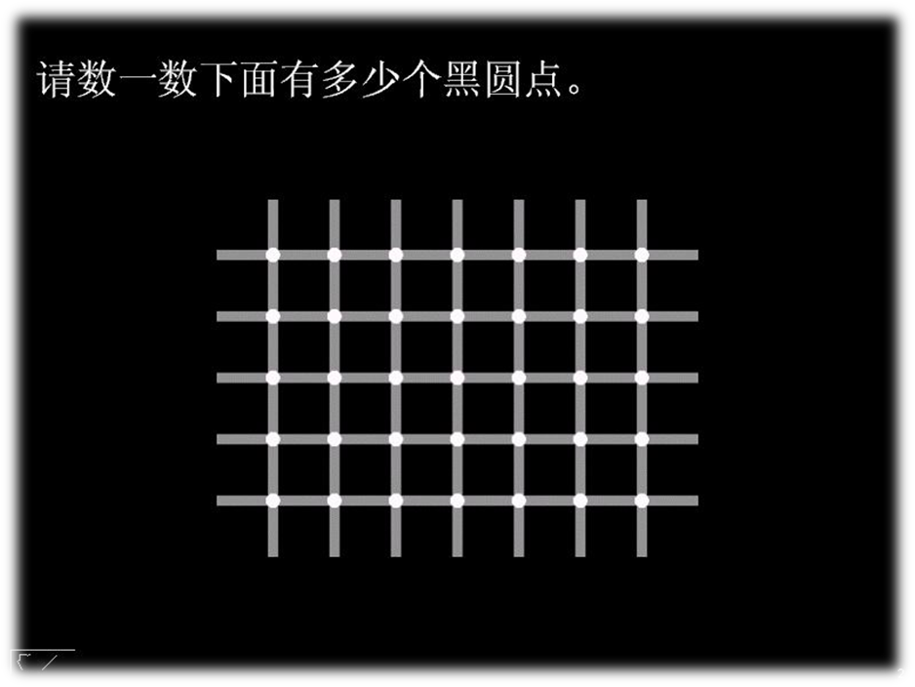
5.2.3 逐步求精
逐步求精的重要性在于，认知符合Miller法则：一个人在任何时刻只能把注意力集中在7±2个知识块上 (G. A. Miller, The Magic Number Seven, Plus or Minus Two: Some Limits on Our Capacity for Processing Information, Psychological Review,101(2):343-352,1956)
wxliang@dlut.edu.cn

Slide 27
5.2.3 逐步求精
逐步求精：
  帮助软件工程师把精力集中在与当前开发阶段最相关的方面
  目前不需要考虑的细节留到以后考虑
  把一个时期内必须解决的问题按照优先级排序
  自顶向下的策略
wxliang@dlut.edu.cn

Slide 28
抽象 vs. 求精
抽象与求精是一对互补的概念
  抽象使得设计者能够说明过程和数据，同时却忽略低层细节
  事实上，可以把抽象看作是一种通过忽略多余的细节同时强调有关的细节，而实现逐步求精的方法
  求精则帮助设计者在设计过程中揭示出低层细节
  这两个概念都有助于设计者在设计演化过程中创造出完整的设计模型
wxliang@dlut.edu.cn

Slide 29
5.2.4 信息隐藏和局部化
信息隐藏(Information hiding)原理指出：应该这样设计和确定模块，使得一个模块内包含的信息(过程和数据)对于不需要这些信息的模块来说，是不能访问的
局部化
  细节隐藏：隐藏模块的实现细节
  模块之间只交换那些为了完成软件功能而必须交换的信息
  对模块内部实现细节的访问限制，从而修改期间由于疏忽而引入的错误很少可能传播到其他模块
wxliang@dlut.edu.cn

Slide 30
5.2.5 模块独立
“模块独立”概念是模块化、抽象、逐步求精和信息隐藏等概念的直接结果，也是完成有效的模块设计的基本标准
希望设计这样的软件结构：
  每个模块完成一定相对独立的子功能
  与其他模块之间的关系简单
wxliang@dlut.edu.cn

Slide 31
5.2.5 模块独立
“模块独立化”原因：
  独立的模块易于开发
  独立的模块易于测试和维护
模块的独立程度可以由两个定性标准来度量，这两个标准分别称为耦合(Coupling)和内聚(Cohesion)
  耦合衡量不同模块彼此间互相依赖(连接)紧密程度
  内聚衡量一个模块内部各个元素彼此结合的紧密程度
wxliang@dlut.edu.cn

Slide 32
耦合(Coupling)
耦合是对一个软件结构内不同模块之间互连程度的度量。耦合的强弱取决于模块间接口的复杂程度，进入或访问一个模块的点，以及通过接口的数据
在软件设计中应该追求尽可能松散耦合的系统。在这样的系统中可以研究、测试或维护任何一个模块，而不需要对系统的其他模块有很多了解
此外，由于模块间联系简单，发生在一处的错误传播到整个系统的可能性就很小。因此，模块间的耦合程度的强弱将直接影响系统的可理解性、可测试性、可靠性和可维护性
wxliang@dlut.edu.cn

Slide 33
耦合(Coupling)
无耦合/非直接耦合(No Coupling/Indirect Coupling)：任何一个模块都独立工作（现实系统中难以实现）
数据耦合(Data Coupling)：一个模块访问另一个模块时，彼此之间是通过简单数据参数 (不是控制参数、公共数据结构或外部变量) 来交换输入、输出信息的
标记/特征耦合(Stamp Coupling/Data-structured Coupling): 把整个数据结构作为参数传递，而被调用的模块仅需使用其中一部分数据
开发货单
计算水费和电费
单价
住户详情
住户详情
本月用水量
本月用电量
电费
数量
金额
水费
计算金额
计算水费
计算电费
wxliang@dlut.edu.cn

Slide 34
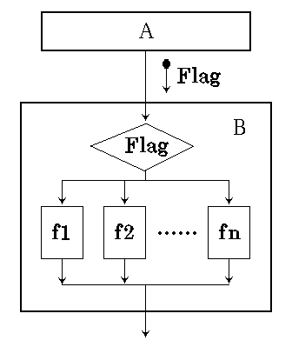
耦合(Coupling)
控制耦合(Control Coupling)：模块间通过传递控制信息(开关、标志、名字等)来完成调用
外部耦合(External Coupling):一组模块都访问同一外部变量、通信协议或设备接口
wxliang@dlut.edu.cn

Slide 35
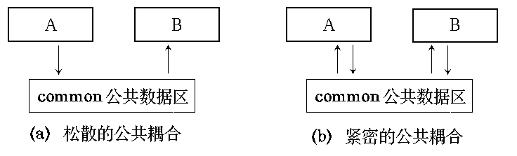
耦合(Coupling)
公共耦合(Common Coupling)：一组模块都访问同一个公共数据环境，公共的数据环境可以是全局数据结构、共享的通信区、内存的公共覆盖区等
  公共耦合的复杂程度随耦合模块的个数增加而显著增加。若只是两模块间有公共数据环境，则公共耦合有两种情况。松散公共耦合和紧密公共耦合
wxliang@dlut.edu.cn

Slide 36
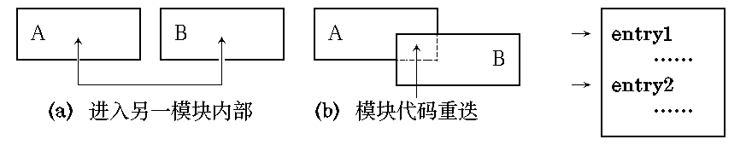
耦合(Coupling)
内容耦合(Content Coupling)—最不好的耦合
  (1) 一个模块直接访问另一个模块的内部数据
  (2) 一个模块不通过正常入口转到另一模块内部
  (3) 两个模块有一部分程序代码重迭(只可能出现在汇编语言中)
  (4) 一个模块有多个入口(一个模块有几种功能)
wxliang@dlut.edu.cn

Slide 37
直接引用
内容耦合
接口方式
其它耦合
过程调用语句
数据项作参数
数据耦合
接
口
复
杂
性
数据结构，变
量名作参数
标记耦合
接口数据
的复杂性
开关量，起
控制变量作用
控制耦合
全程变量，
公共耦合
公用数据区
无接口关系
wxliang@dlut.edu.cn
非直接耦合

Slide 38
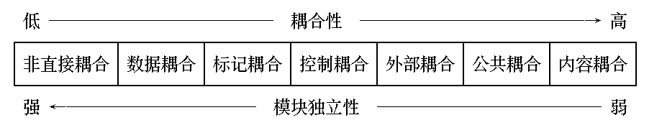
耦合(Coupling)
总之，耦合是影响软件复杂程度的一个重要因素，应该采取耦合度低的模块：
  尽量使用数据耦合，少用控制耦合和特征耦合，限制公共环境耦合的范围，完全避免内容耦合
wxliang@dlut.edu.cn

Slide 39
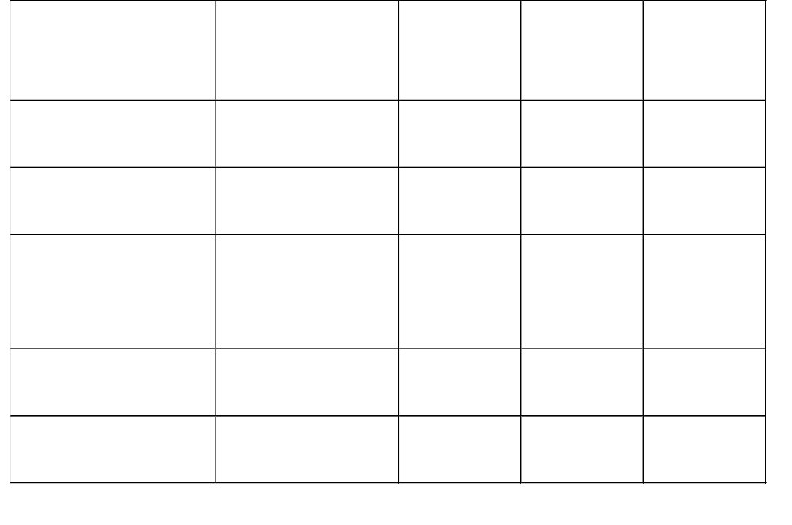
几种耦合的比较
wxliang@dlut.edu.cn

Slide 40
内聚 (Cohesion)
内聚标志一个模块内各个元素彼此结合的紧密程度，它是信息隐蔽和局部化概念的自然扩展。简单地说，理想内聚的模块只做一件事情
设计时应该力求做到高内聚，通常中等程度的内聚也是可以采用的，而且效果和高内聚相差不多；但是，低内聚很不好，不应使用
wxliang@dlut.edu.cn

Slide 41
内聚(Cohesion)
内聚和耦合是密切相关的，模块内的高内聚往往意味着模块间的松耦合
内聚和耦合都是进行模块化设计的有力工具，但是实践表明内聚更重要，应该把更多注意力集中到提高模块的内聚程度上
wxliang@dlut.edu.cn

Slide 42
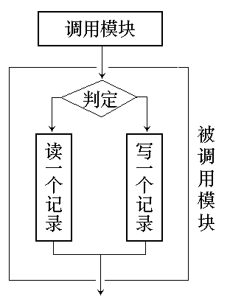
内聚(Cohesion)
低内聚
  偶然内聚(Coincidental Cohesion)：一个模块任务间关系松散或者没有关系
  逻辑内聚(Logical Cohesion)：一个模块完成的任务在逻辑上属于相同或者相似的一类
  时间内聚(Temporal Cohesion)：模块包含的任务必须在同一段时间内执行 (如初始化模块)
wxliang@dlut.edu.cn

Slide 43
内聚(Cohesion)
中内聚
  过程内聚(Procedural Cohesion)：一个模块内的处理元素相关，并且以特定的次序执行,如将程序流程图中循环，判定部分划分成模块
  通信内聚(Communicational Cohesion)：模块中所有元素都使用同一个输入数据和/或产生同一个输出数据
高内聚
  顺序内聚(Sequential Cohesion)：一个模块内的处理元素和同一个功能密切相关，并且必须顺序执行（前一个处理的输出是后一个处理的输入）
  功能内聚(Functional Cohesion)：模块内所有处理元素属于一个整体，完成一个单一的功能
wxliang@dlut.edu.cn

Slide 44
Examples
库存量
配件编号
单价
获得配件单价和库存量
通信内聚
A
B
C
功能1
功能2
顺序内聚
wxliang@dlut.edu.cn

Slide 45
内聚方式的判断方法
功能内聚
是
是
顺序内聚
该模块只能执行一个功能吗？
次序重要吗？
数据流
通信内聚
否
模块内各组成部分的关系如何？
过程内聚
是
控制流
次序重要吗？
否
时间内聚
否
是
逻辑内聚
逻辑相似吗？
两者都不是
偶然内聚
否
wxliang@dlut.edu.cn

Slide 46
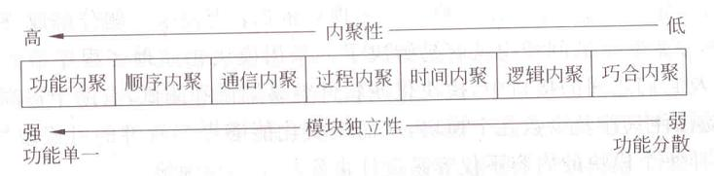
内聚(Cohesion)
设计时力争做到高内聚，并且能够辨认出低内聚的模块，有能力通过修改设计提高模块的内聚程度，降低模块间的耦合程度，从而获得较高的模块独立性
wxliang@dlut.edu.cn

Slide 47
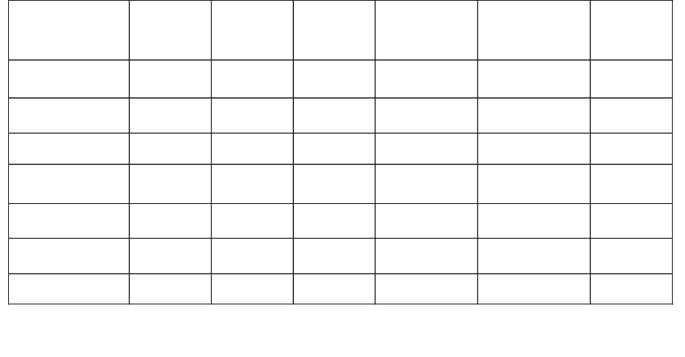
七种内聚的比较
wxliang@dlut.edu.cn

Slide 48
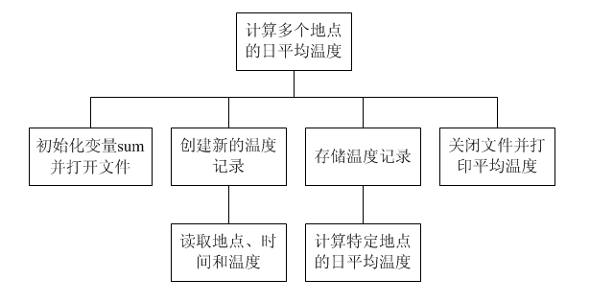
思考题
确定每个模块的内聚类型
偶然内聚
功能内聚
偶然内聚
wxliang@dlut.edu.cn

Slide 49
5.3 启发规则(Heuristics)
Heuristics: Rules and lessons learnt by
system architects after long experiences
which result in sound, stable, practical systems
启发规则虽然不像前两节讲述的基本原理那样普遍适用，但是在许多场合仍然能给软件工程师有益的启示，往往能帮助他们找到改进软件设计提高软件质量的途径，因此有助于实现有效的模块化
wxliang@dlut.edu.cn

Slide 50
5.3 启发规则(Heuristics)
1 改进软件结构提高模块独立性
2 模块规模应该适中
3 深度、宽度、扇出和扇入都应适当
4 模块的作用域应该在控制域之内
5 力争降低模块接口的复杂程度
6 设计单入口单出口的模块
7 模块功能应该可以预测
wxliang@dlut.edu.cn

Slide 51
5.3 启发规则(Heuristics)
1 改进软件结构提高模块独立性
软件初步结构→审查分析→模块分解或合并→降低耦合提高内聚
2 模块规模应该适中
规模过大：理解不充分，进行分解
规模过小：系统接口复杂
代码50-100行，不超过1-2页
wxliang@dlut.edu.cn

Slide 52

5.3 启发规则(Heuristics)
3 深度、宽度、扇出和扇入都应适当
深度(Depth)：软件结构中控制的层数
宽度(Width)：软件结构中同一个层次上的模块总数最大值
扇出(Fan-out)：一个模块直接控制（调用）的模块数目(一般应控制在7个之内)
扇入 (Fan-in)：有多少个上级模块直接调用它
wxliang@dlut.edu.cn

Slide 53
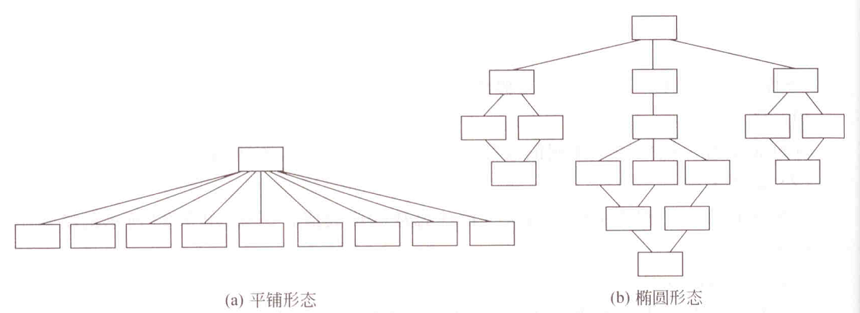
5.3 启发规则(Heuristics)
wxliang@dlut.edu.cn

Slide 54
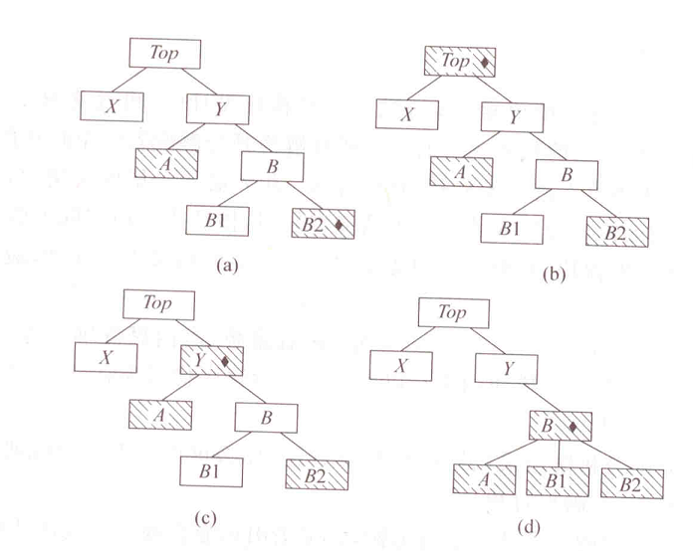
5.3 启发规则(Heuristics)
4 模块的作用域应该在控制域之内
作用域(Scope of effect)：受该模块内一个决策(如判定条件)影响的所有模块的集合
控制域(Scope of control)：这个模块本身以及所有直接或者间接从属于它的模块的集合
wxliang@dlut.edu.cn

Slide 55
5.3 启发规则(Heuristics)
5 力争降低模块接口的复杂程度
仔细设计模块接口——信息传递简单、和模块的功能一致
例：求一元二次方程的根模块QUAD_ROOT(TBL,X)，其中TBL为系数数组，X为根数组
QUAD_ROOT(A，B，C，ROOT1，ROOT2)，其中A、B、C为系数， ROOT1和ROOT2为根
wxliang@dlut.edu.cn

Slide 56
5.3 启发规则(Heuristics)
6 设计单入口单出口的模块
避免内容耦合
7 模块功能应该可以预测
模块可预测：相同的输入产生相同的输出
wxliang@dlut.edu.cn

Slide 57
5.4 表示软件结构的图形工具
5.4.1 层次图和HIPO图
通常使用层次图(hierarchy chart)描绘软件的层次结构
  在层次图中一个矩形框代表一个模块
  框间的连线表示调用关系(位于上方的矩形框所代表的模块调用位于下方的矩形框所代表的模块)
wxliang@dlut.edu.cn

Slide 58
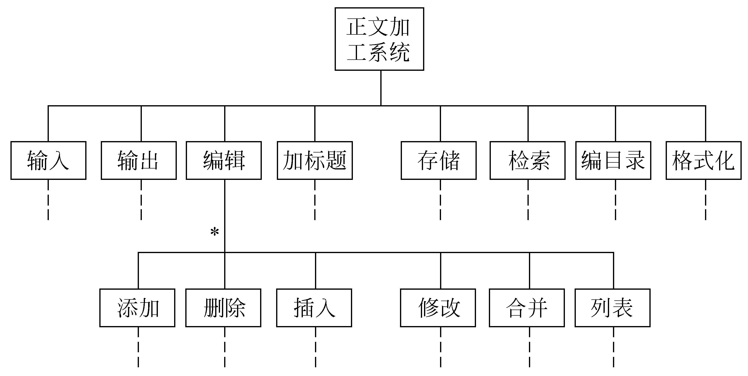
5.4.1 层次图和HIPO图
图5.3 正文加工系统的层次图
wxliang@dlut.edu.cn

Slide 59
5.4.1 层次图和HIPO图
HIPO图是美国IBM公司发明的“层次图加输入/处理/输出图”的英文缩写
为了使HIPO图具有可追踪性，在H图(即层次图)里除了顶层的方框之外，每个方框都加了编号
H图中每个方框代表模块的处理过程，都可以有一张IPO图与之对应
wxliang@dlut.edu.cn

Slide 60
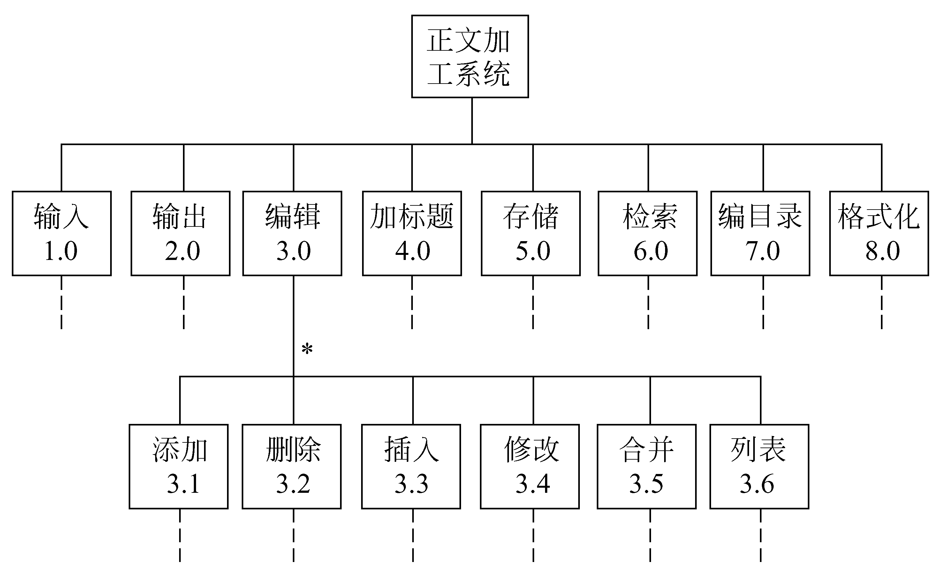
5.4.1 层次图和HIPO图
图5.4 带编号的层次图（H图）
wxliang@dlut.edu.cn

Slide 61
5.4.2 结构图
结构图(Structure Chart)是进行软件结构设计的另一个有力工具
  结构图和也是描绘软件结构的图形工具
  图中一个方框代表一个模块，框内注明模块的名字或主要功能
  方框之间的箭头(或直线)表示模块的调用(call)关系
在结构图中通常还用带注释的箭头表示模块调用过程中来回传递的信息
  可以利用注释箭头尾部的形状来区分传递的信息是数据还是控制信息
  尾部是空心圆表示传递的是数据
  实心圆表示传递的是控制信息
wxliang@dlut.edu.cn

Slide 62
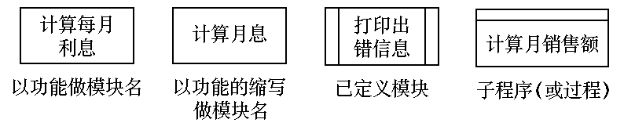
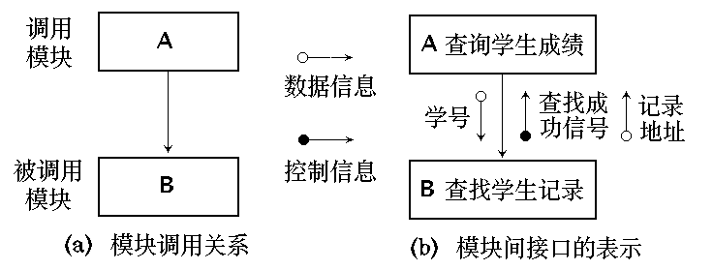
Example Structure Chart
wxliang@dlut.edu.cn

Slide 63
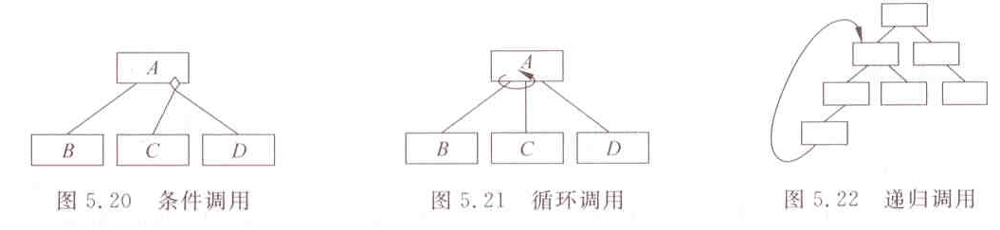
结构图中的辅助符号
wxliang@dlut.edu.cn

Slide 64
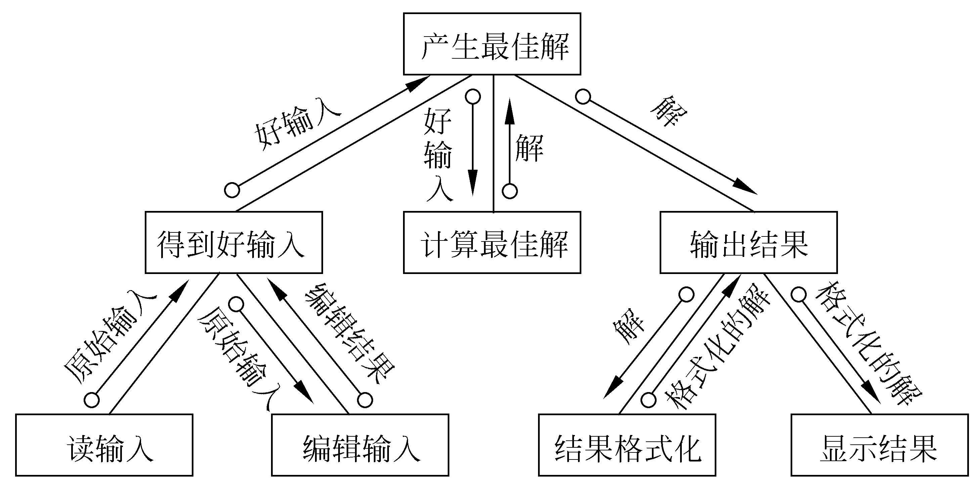
结构图示例
wxliang@dlut.edu.cn

Slide 65
5.4.2 结构图
层次图和结构图的特点：
  并不严格表示模块的调用次序
  并不指明什么时候调用下层模块
  没有指明先执行调用还是先执行模块中的语句
  没有表示模块内其它成分
通常用层次图作为描绘软件结构的文档
可以用层次图导出结构图的过程，检查设计的正确性和评价模块的独立性
wxliang@dlut.edu.cn

Slide 66
5.5 面向数据流的设计方法
面向数据流的设计方法的目标是给出设计软件结构的一个系统化的途径
在需求分析阶段，信息流是一个关键考虑因素，通常用数据流图描绘信息在系统中加工和流动情况
  面向数据流的设计方法定义了一些不同的“映射”，利用这些映射可以把数据流图变换成软件结构
  因为任何软件系统都可以用数据流图表示，所以面向数据流的设计方法理论上可以设计任何软件的结构
  通常所谓的SD方法，也就是基于数据流的设计方法
wxliang@dlut.edu.cn

Slide 67
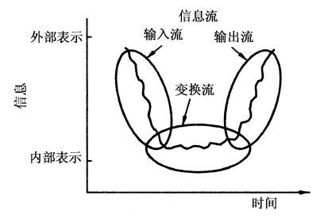
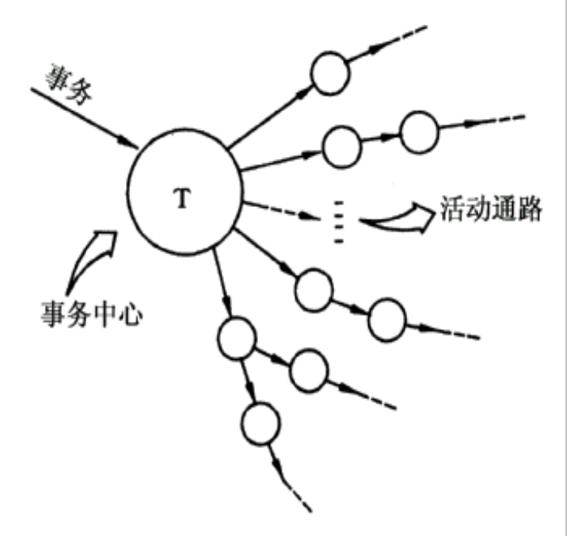
5.5.1 概念
面向数据流的设计方法把信息流映射成软件结构，信息流的类型决定了映射的方法。信息流有下述两种类型:
  1.变换流 2.事务流
wxliang@dlut.edu.cn

Slide 68
变换流
输入
变换中心
输出
输入
信息
正确
信息
结果
数据
格式
检查
处理
显示
物理
输入
逻辑
输入
逻辑
输出
物理
输出
wxliang@dlut.edu.cn

Slide 69
变换流结构图示例
wxliang@dlut.edu.cn

Slide 70
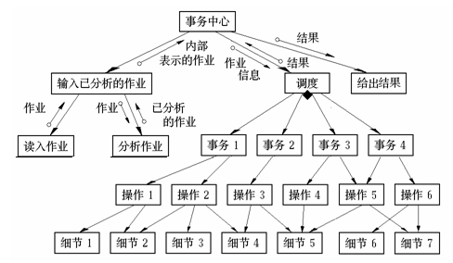
事务流结构图示例
wxliang@dlut.edu.cn

Slide 71
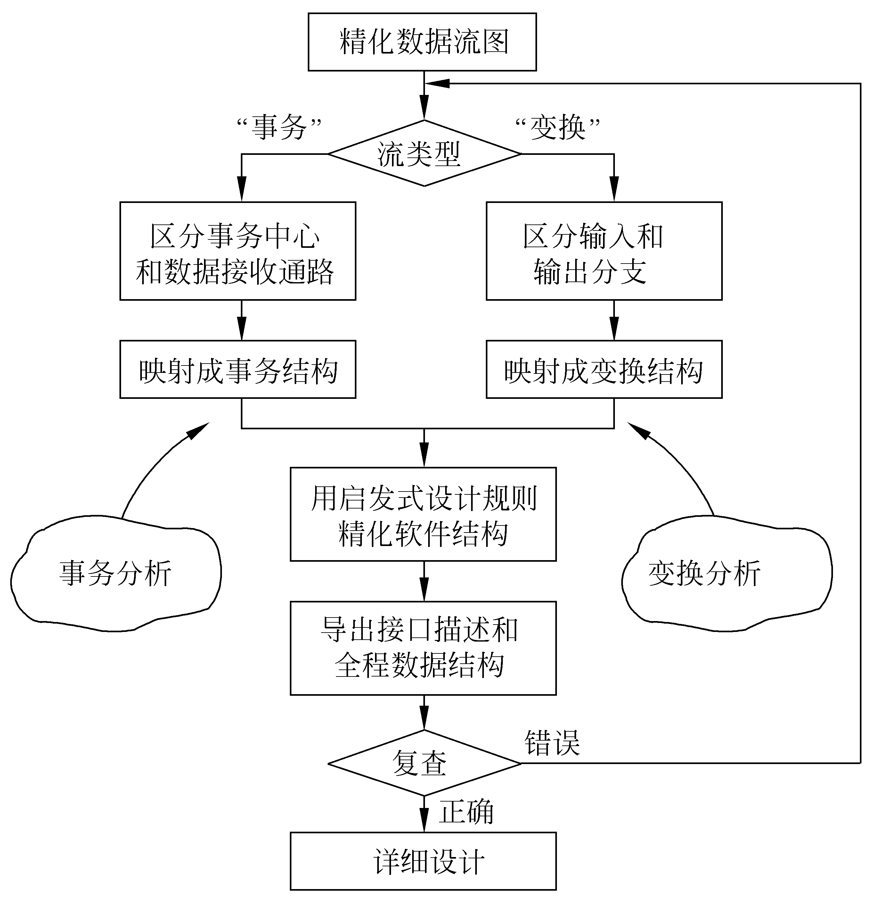
图5.10 面向数据流方法的设计过程
wxliang@dlut.edu.cn

Slide 72
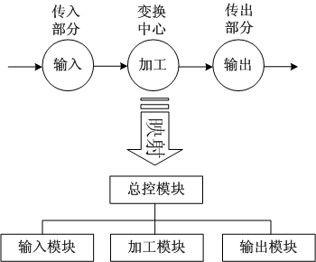
5.5.2 变换分析
变换分析是一系列设计步骤的总称，经过这些步骤把具有变换流特点的数据流图按预先确定的模式映射成软件结构
wxliang@dlut.edu.cn

Slide 73
5.5.2 变换分析
设计步骤
  复查基本系统模型
  复查并精化数据流图
  确定数据流图具有变换特性还是事务特性
  确定逻辑输入和逻辑输出的边界，从而孤立出变换中心
  完成“第一级分解”
  完成“第二级分解”
  使用设计度量和启发规则对第一次分割得到的软件结构进一步精化
wxliang@dlut.edu.cn

Slide 74
示例：汽车数字仪表盘
通过模数转换实现传感器和处理机的接口
在发光二极管面板上显示数据
显示行驶时速(mph)，行驶里程，油耗(mpg)等信息
指示加速或减速
超速响铃警告
wxliang@dlut.edu.cn

Slide 75
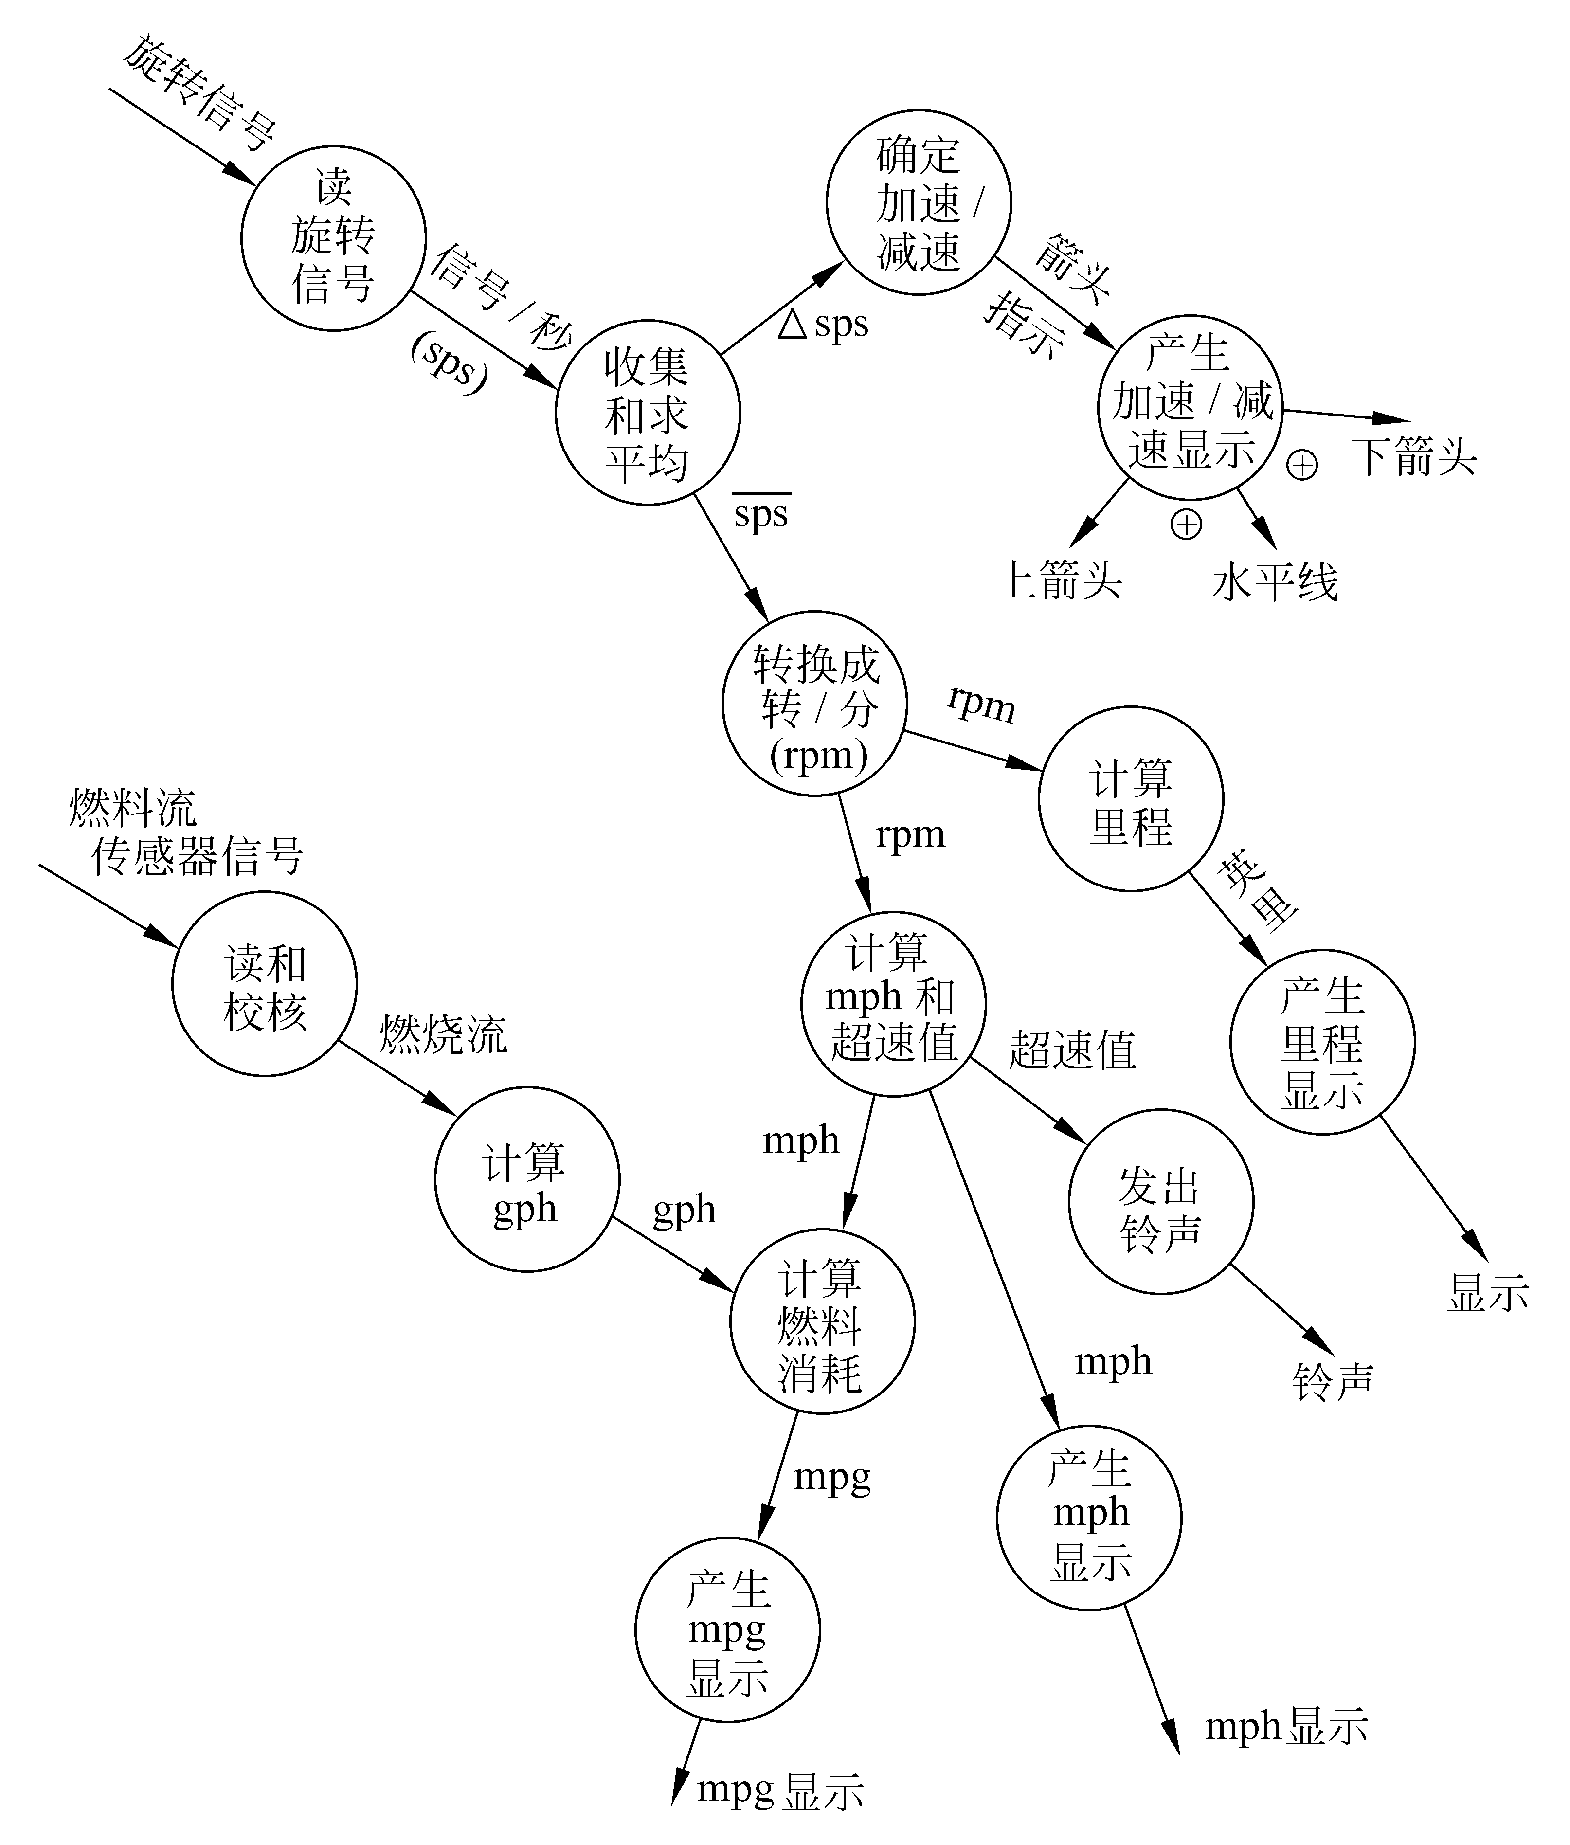
图5.11 数字仪表板系统的数据流图
wxliang@dlut.edu.cn

Slide 76
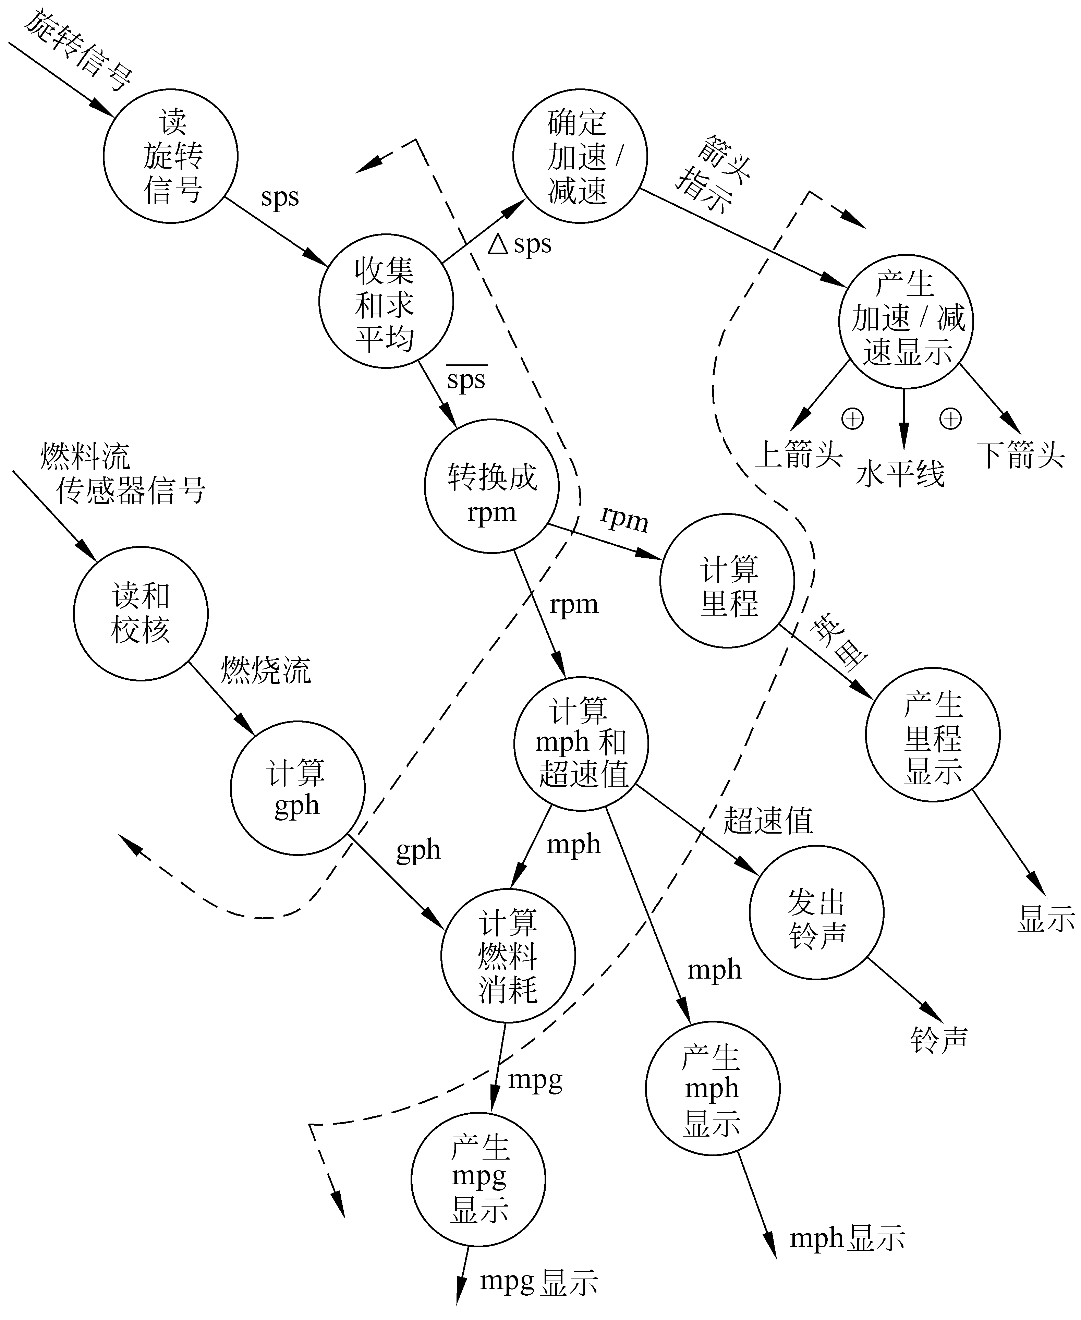
图5.12 具有边界的数据流图
输入流
变换中心
输出流
wxliang@dlut.edu.cn

Slide 77
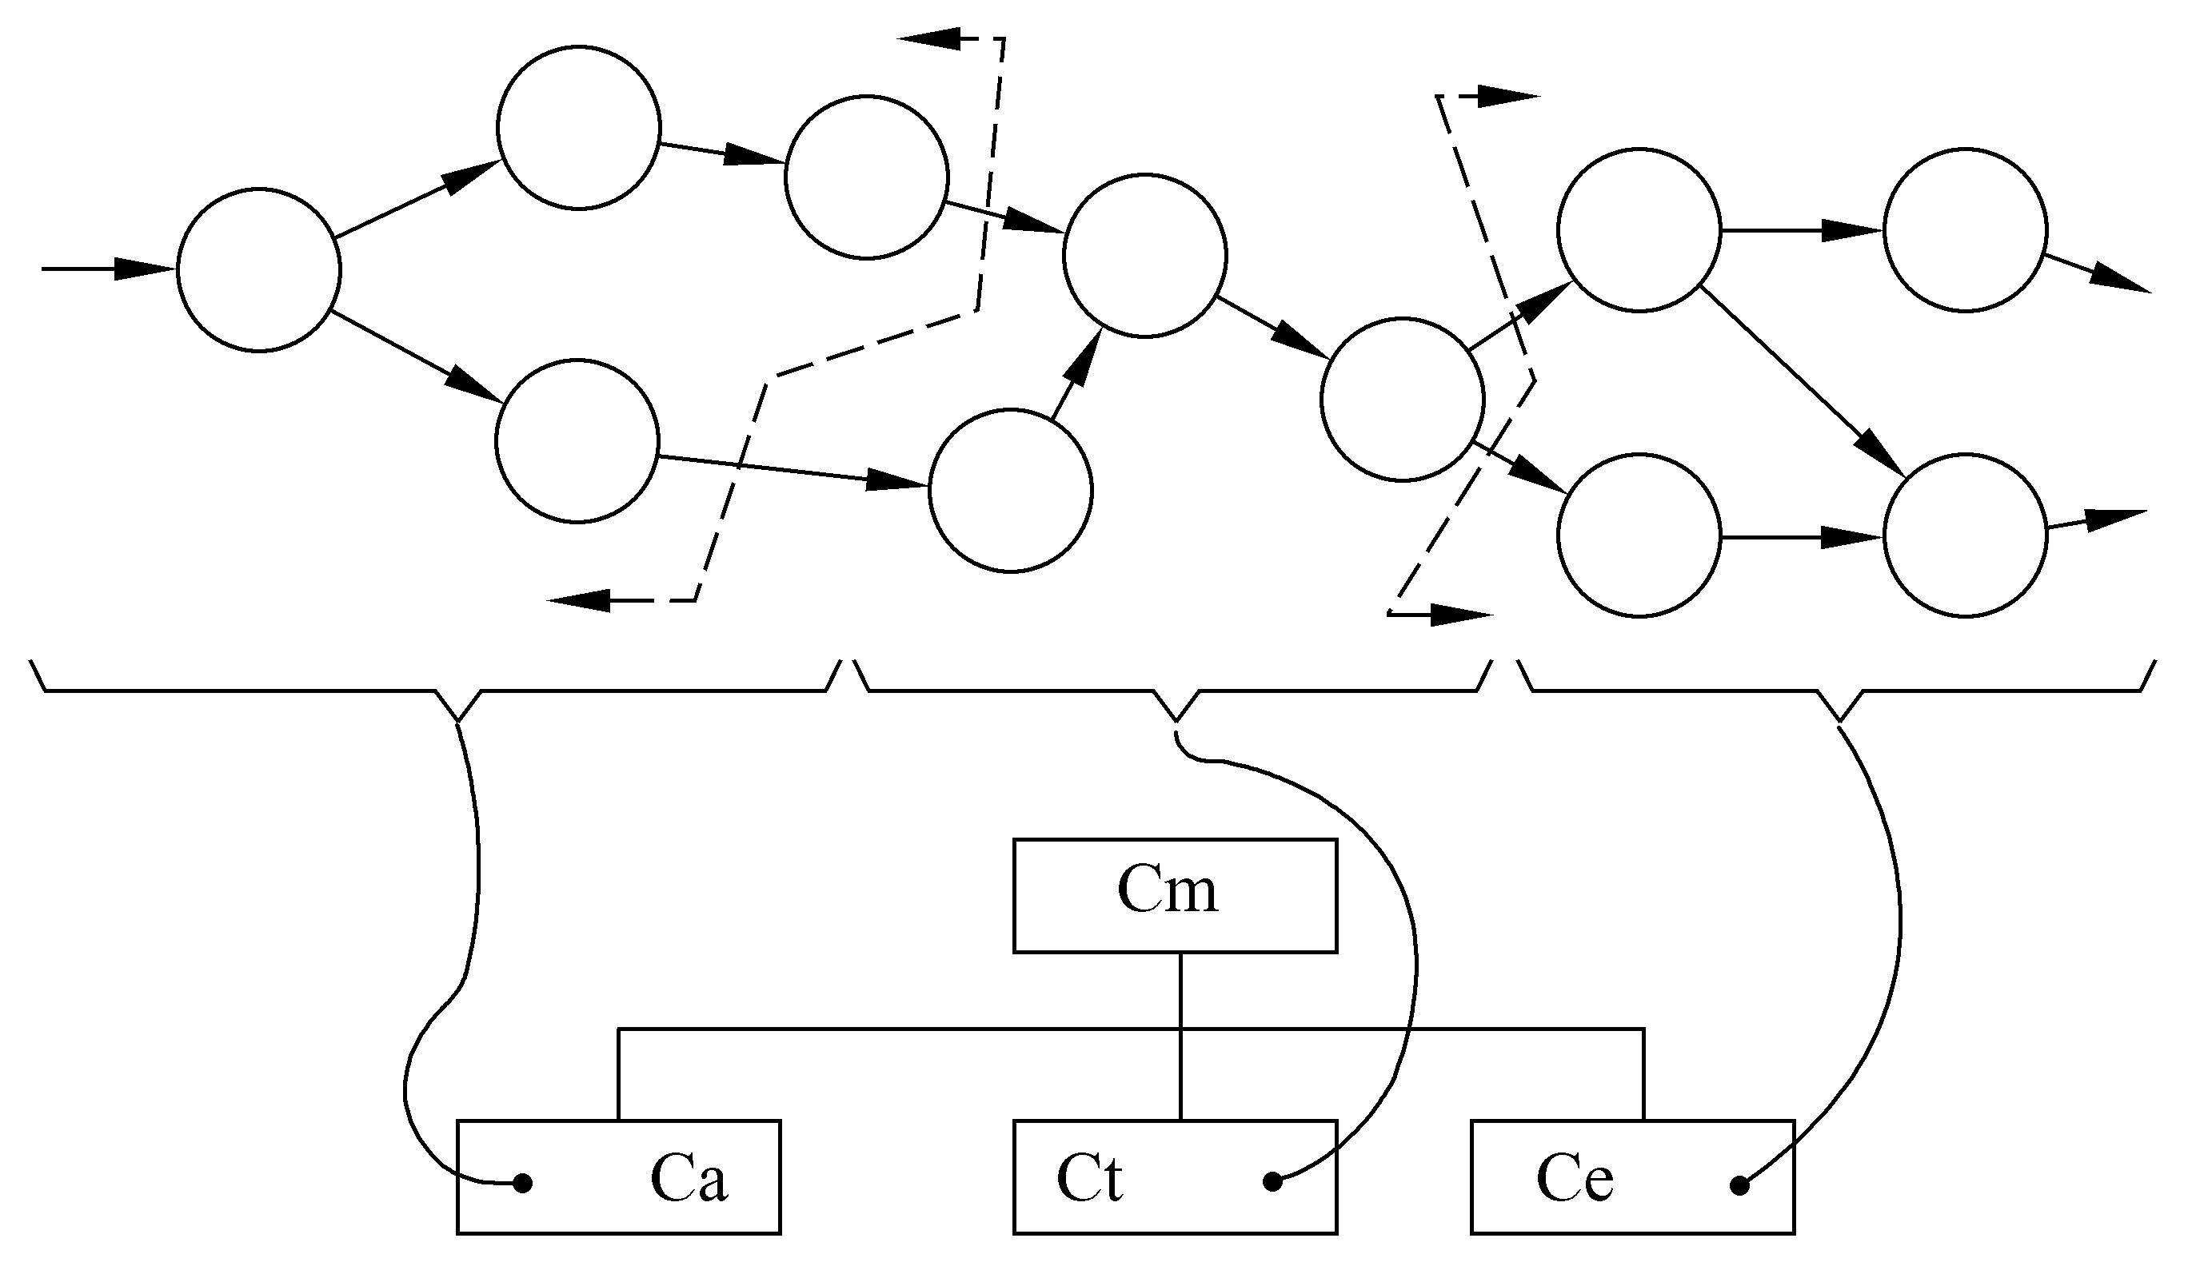
图5.13 第一级分解的方法
wxliang@dlut.edu.cn

Slide 78
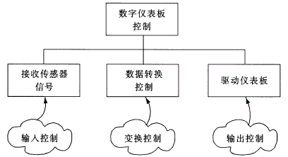
图5.14 数字仪表板系统的第一级分解
wxliang@dlut.edu.cn

Slide 79
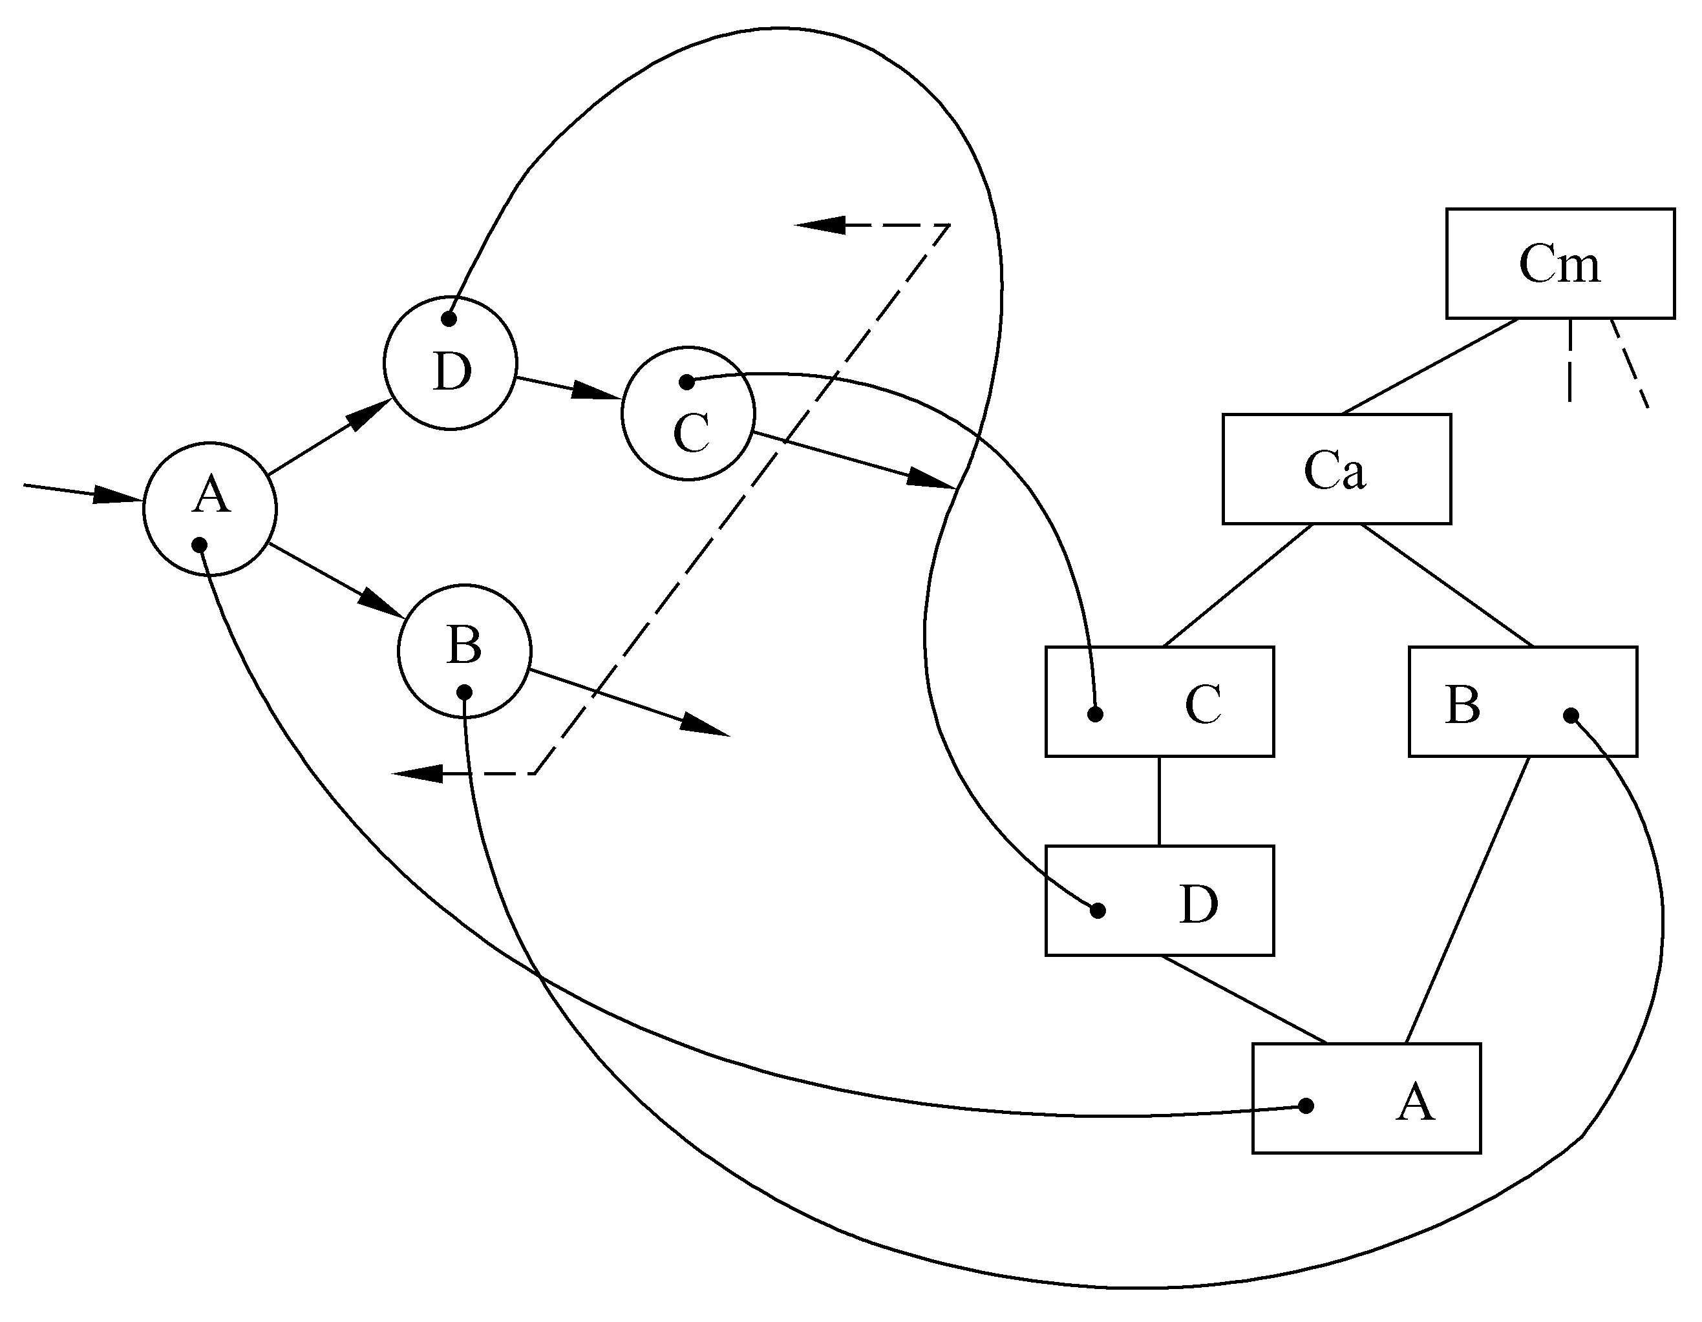
图5.15 第二级分解的方法
wxliang@dlut.edu.cn

Slide 80
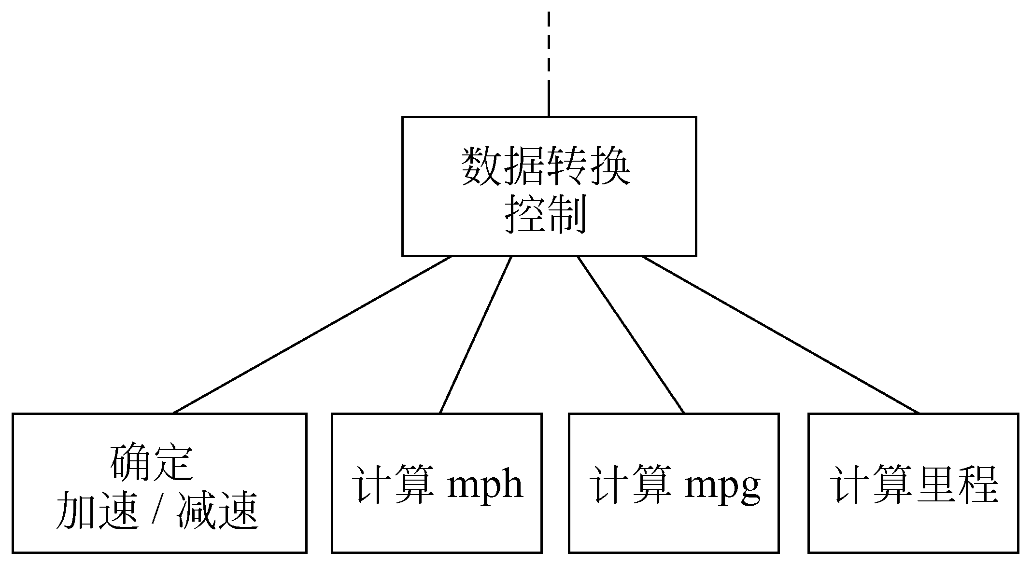
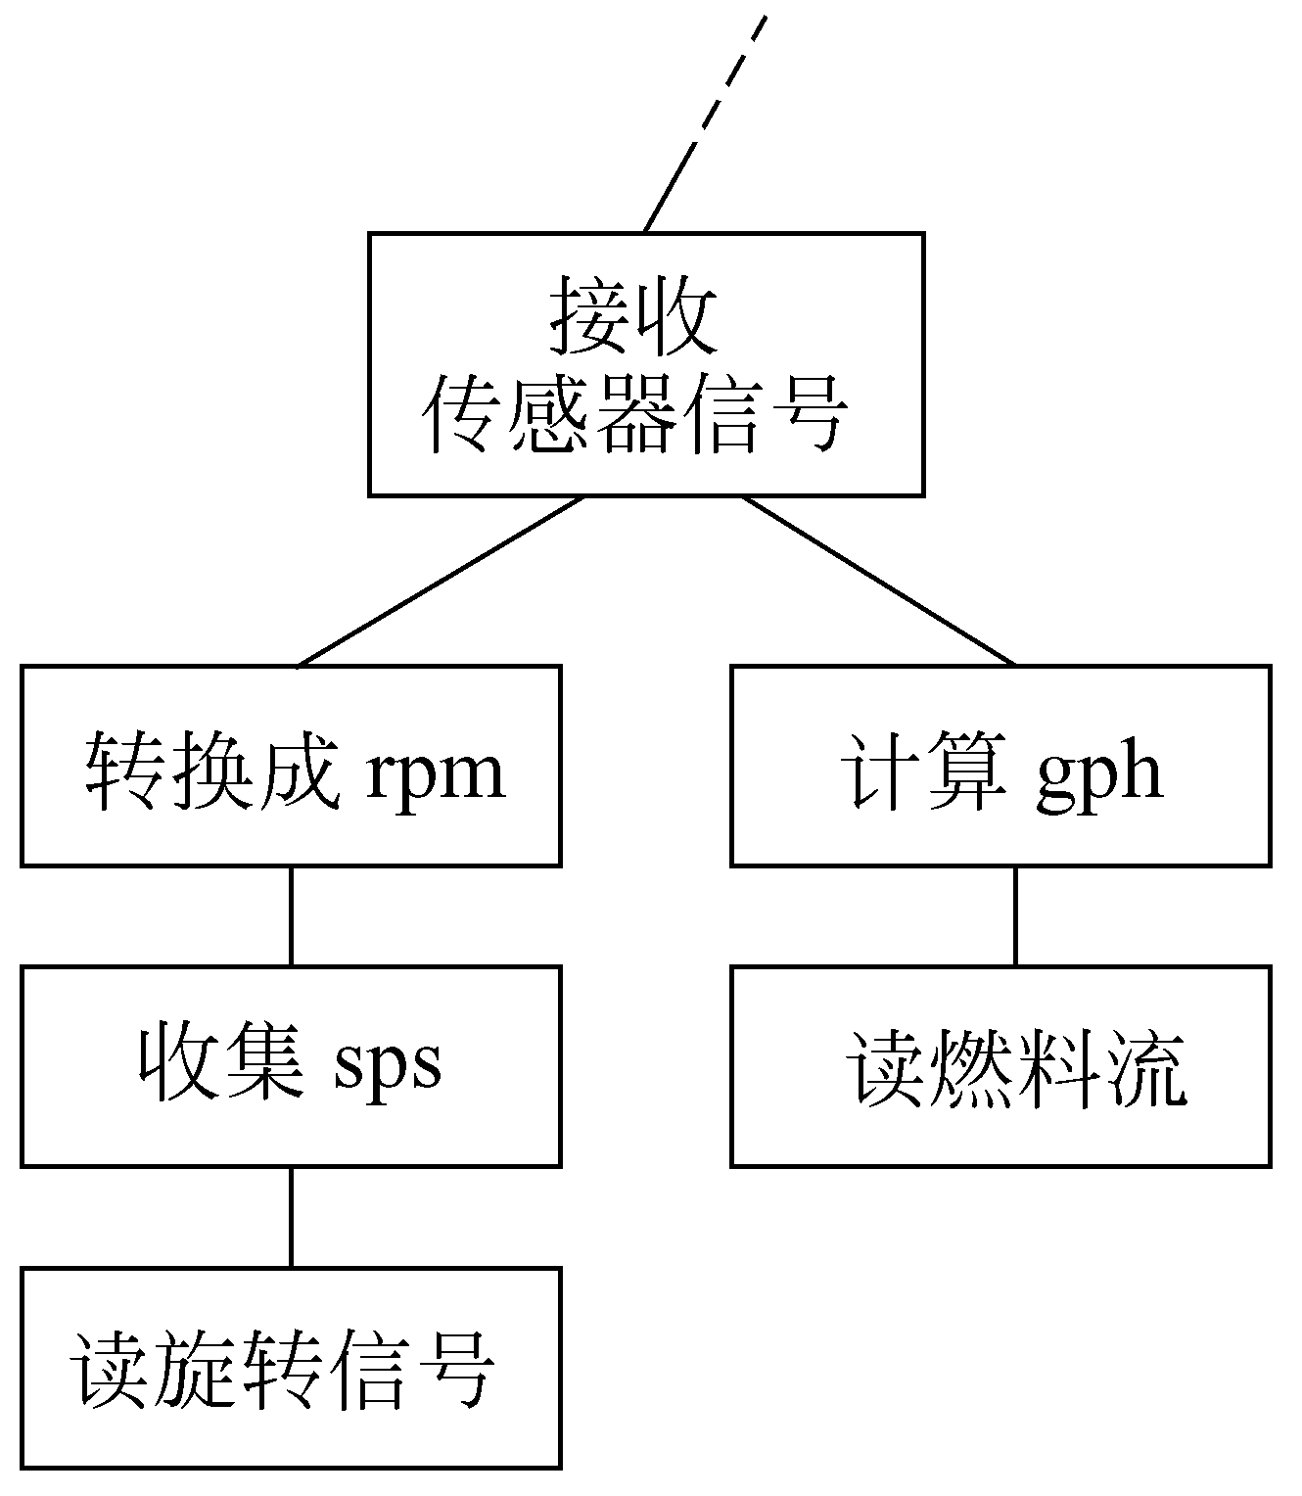
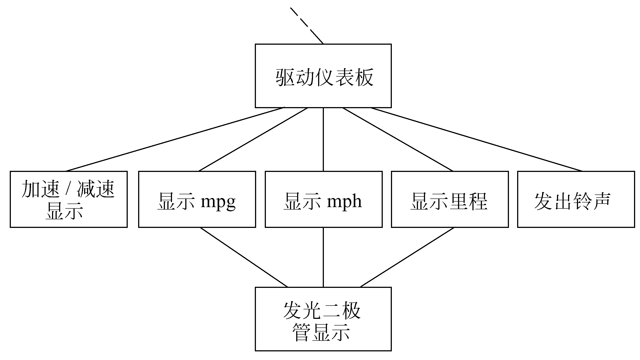
第二级分解的结果
wxliang@dlut.edu.cn

Slide 81
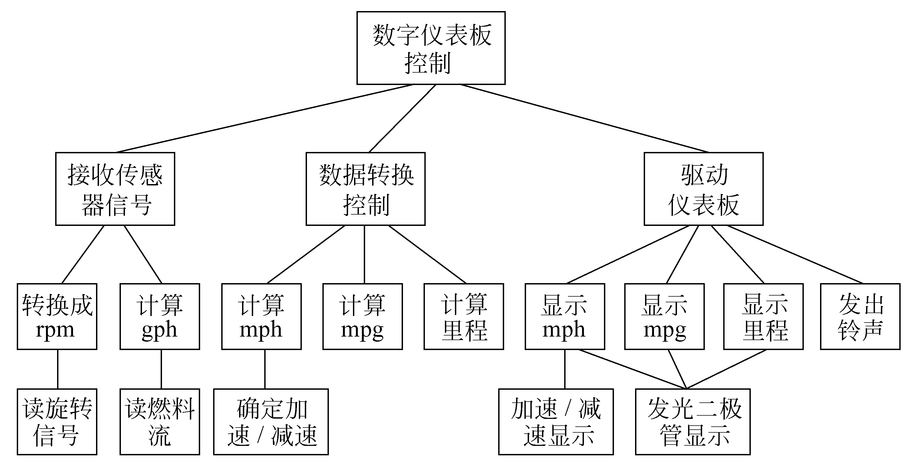
图5.19 精化后的数字仪表板系统的软件结构
wxliang@dlut.edu.cn

Slide 82
5.5.2 变换分析
上述七个设计步骤的目的是，开发出软件的整体表示。也就是说，一旦确定了软件结构就可以把它作为一个整体来复查，从而能够评价和精化软件结构
在这个时期进行修改只需要很少的附加工作，但是却能够对软件的质量特别是软件的可维护性产生深远的影响
wxliang@dlut.edu.cn

Slide 83
5.5.3 事务分析
虽然在任何情况下都可以使用变换分析方法设计软件结构，但是在数据流具有明显的事务特点时，也就是有一个明显的“发射中心”(事务中心)时，还是以采用事务分析方法为宜
事务分析的设计步骤和变换分析的设计步骤大部分相同或类似，主要差别仅在于由数据流图到软件结构的映射方法不同
对于一个大系统，常常把变换分析和事务分析应用到同一个数据流图的不同部分，由此得到的子结构形成“构件”，可以利用它们构造完整的软件结构
wxliang@dlut.edu.cn

Slide 84
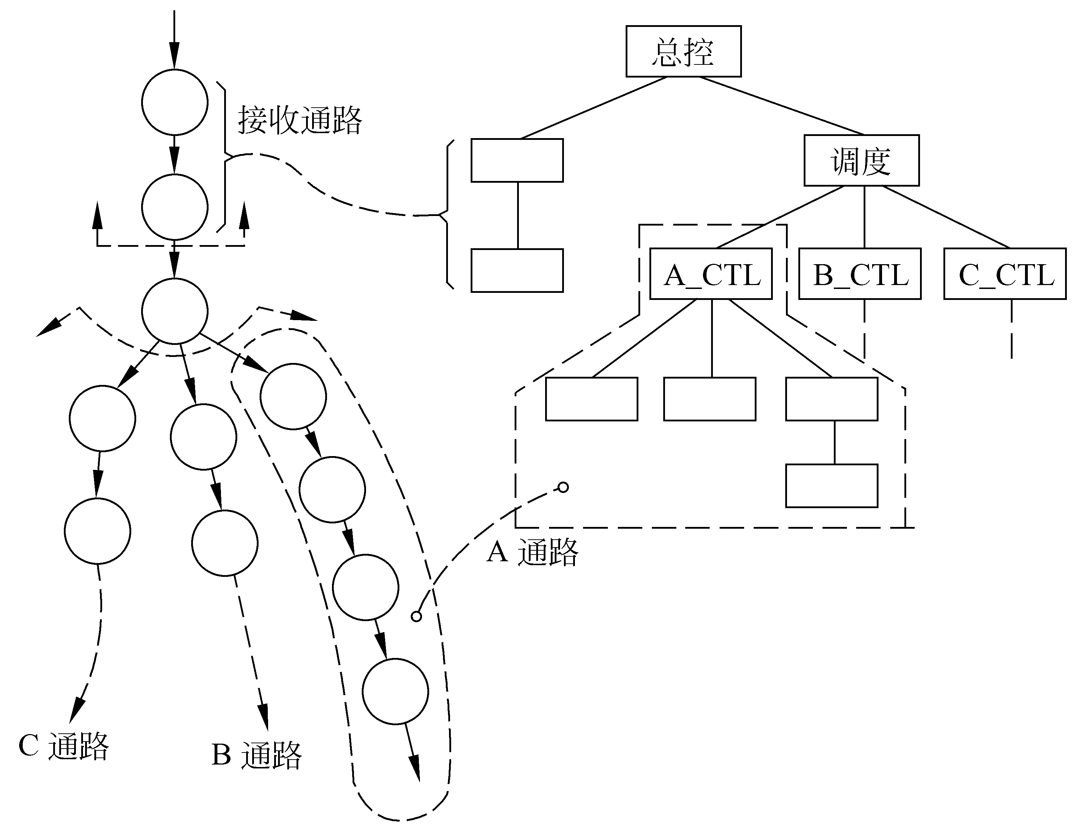
图5.20 事务分析的映射方法
wxliang@dlut.edu.cn

Slide 85
5.5.4 设计优化(Refactoring)
Refactoring means restructuring a program to improve its structure without changing its functionality
  “一个不能工作的‘最佳设计’的价值是值得怀疑的”
  软件设计人员应该致力于开发能够满足所有功能和性能要求，而且按照设计原理和启发式设计规则衡量是值得接受的软件
应该在设计的早期阶段尽量对软件结构进行精化。可以导出不同的软件结构，然后对它们进行评价和比较，力求得到“最好”的结果
  这种优化的可能，是把软件结构设计和过程设计分开的真正优点之一
wxliang@dlut.edu.cn

Slide 86
5.5.4 设计优化(Refactoring)
力求做到在有效的模块化的前提下使用最少量的模块
在能够满足信息要求的前提下使用最简单的数据结构
对于时间是决定性因素的应用场合：
  Pareto Principle(80/20原则)
    程序中较小的部分通常占全部处理时间的大部分
  在软件中孤立出那些大量占用处理器资源的模块
  在详细设计阶段对这些最耗时的模块进行重点优化
  必要时重新设计和编写这些模块，以提高整体效率
“先使它能工作起来，然后再使它快起来”
wxliang@dlut.edu.cn

Slide 87
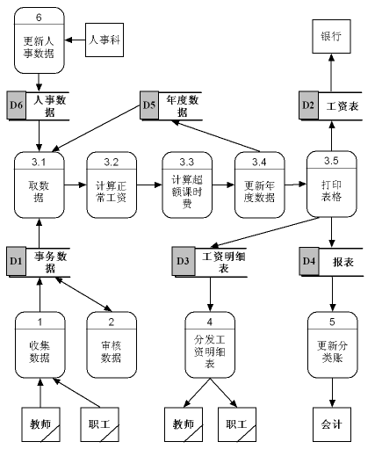
思考题
用面向数据流方法设计第三章分析的“工资支付系统”的软件结构
wxliang@dlut.edu.cn

Slide 88
思考题参考答案
1、事务流 or 变换流？
  输入：事务数据、人事数据
  输出：工资明细表、工资表、财务报表
  无明显事务中心
  属于变换流
wxliang@dlut.edu.cn

Slide 89
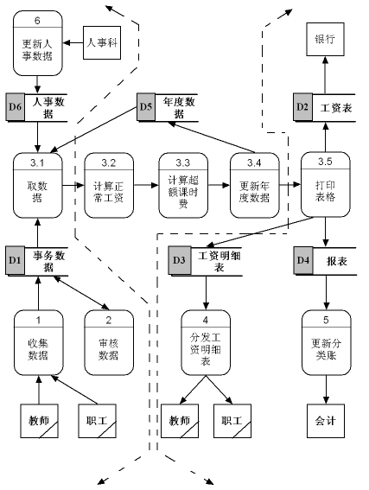
思考题参考答案
2、确定逻辑输入/输出边界，孤立变换中心
wxliang@dlut.edu.cn

Slide 90
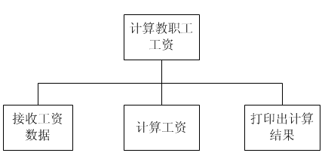
思考题参考答案
3、第一级分解
  “三叉”控制结构
wxliang@dlut.edu.cn

Slide 91
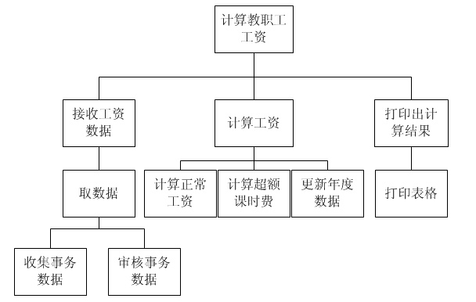
思考题参考答案
4、第二级分解
  数据流图中每个处理映射成软件结构中的一个适当的模块
wxliang@dlut.edu.cn

Slide 92
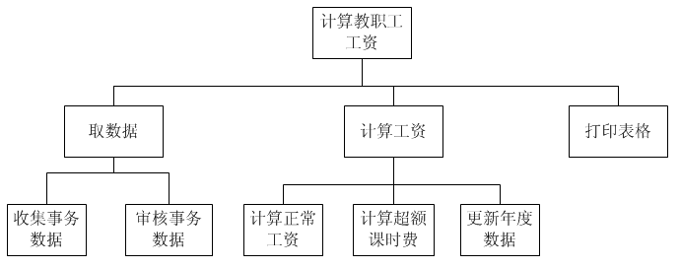
思考题参考答案
5、优化
wxliang@dlut.edu.cn

Slide 93
软件设计规格说明大纲
Ⅰ. 工作范围 A. 系统目标 B. 运行环境 C. 主要软件需求 D. 设计约束∕限制
Ⅱ. 体系结构设计 A. 数据流与控制流复审 B. 导出的程序结构 C. 功能与程序交叉索引
Ⅲ. 数据设计 A. 数据对象与形成的数据结构 B. 文件和数据库结构 ⅰ文件的逻辑结构 ⅱ 文件逻辑记录描述 ⅲ 访问方式 C. 全局数据 D. 文件∕数据与程序交叉索引
Ⅳ. 接口设计 A. 人机界面规格说明 B. 人机界面设计规则 C. 外部接口设计 ⅰ外部数据接口 ⅱ 外部系统或设备接口 D. 内部接口设计规则
Ⅴ.（每个模块的）过程设计 A. 处理与算法描述 B. 接口描述 C. 设计语言(或其它)描述 D. 使用的模块 E. 内部程序逻辑描述 F. 注释∕约束∕限制
Ⅵ. 运行设计 A. 运行模块组合 B. 运行控制规则 C. 运行时间安排
Ⅶ. 出错处理设计 A. 出错处理信息 B. 出错处理对策 ⅰ设置后备 ⅱ 性能降级 ⅲ 恢复和再启动
Ⅷ. 安全保密设计
Ⅸ. 需求∕设计交叉索引
Ⅹ. 测试部分 A. 测试方针 B. 集成策略 C. 特殊考虑
Ⅺ. 特殊注解
Ⅻ. 附录
wxliang@dlut.edu.cn

